Slide 1
مديريت منابع انساني بر اساس رويكرد شايستگي
Competency-based HRM
سيد بابك علوي
دانشيار دانشكده مديريت و اقتصاد
دانشگاه صنعتي شريف

Slide 2
تعريف شايستگي
شايستگي اشاره به رفتارهاي قابل بروزي دارد كه يك فرد براي انجام موفقيت آميز نقش خود بايد دارا بوده و بر پايه دانش، مهارت، توانايي و ساير ويژگي هاي فردي وي شكل مي گيرند.
يك شايستگي معمولاً در قالب يك جمله رفتاري (قابل مشاهده و در نتيجه قابل اندازه گيري) بيان مي شود.

Slide 3
مثال از شايستگي هاي مديريتي
براي مدتي درباره بهترين مدير مستقيمي كه تاكنون داشته ايد فكر كنيد. چهار ويژگي رفتاري او را كه به طور مستمر و به طور صحيح موجب موفقيت وي در مديريت شما شده بوده است را بنويسيد.
1. براي انجام فعاليت هايم در سطح مناسب تفويض اختيار انجام مي داد.
2. در شروع انجام هر كاري اهداف كاري را مشخص و انتظارات خود را از خروجي كار مشخص مي ساخت.
3. در ابتداي ورود من به شركت، در جلسه اي مرا به سايرين معرفي كرد و موجب آشنايي من با همكارانم شد.

Slide 4
مدل شايستگي
مدل شايستگي عبارت است از مجموعه سيستماتيك از شايستگي ها در يك نقش يا مجموعه اي از نقشهاي مشابه كه موجب مي شود افراد در آن نقش ها موفق شوند.
مدل شايستگي سرمشق و الگوي رفتارهاي موفقيت آميز براي سايرين مي باشد و به نقش ها هويت حرفه اي مي بخشد.
يك مدل شايستگي معمولاً دسته بندي از شايستگي ها در قالب حوزه ها(Areas)، واحدها(Units)، و اجزاي(Elements) شايستگي ها است.

Slide 5
مثالي از حوزه هاي يك مدل شايستگي
مدل شايستگي مديران پروژه در شركت اطلاعات مديريت همكاران سيستم. حوزه هاي مدل:
مديريت يكپارچگي
مديريت محدوده
مديريت منابع انساني
مديريت ارتباطات
مديريت ريسك
مديريت زمان و هزينه
مديريت كيفيت
مديريت فني
مديريت عمومي

Slide 6
مثالي از واحد ها و اجزاي داخلي يك حوزه شايستگي
واحدهاي دروني حوزه “ شايستگي هاي مديريت ريسك”:
برنامه ريزي مديريت ريسك
شناسايي، تخمين و اولويت بندي ريسك ها
برنامه ريزي پاسخ به ريسك
نظارت و ارزيابي مديريت ريسك
نمونه شايستگي هاي دروني واحد “برنامه ريزي پاسخ به ريسك”:
براي نحوه برخورد با هر يك از ريسك هاي شناسايي شده برنامه اي تهيه مي كند.
براي هر برنامه پاسخ به ريسك، مسئول مناسب تعيين مي كند.

Slide 7
روش عمومي توسعه مدل شايستگي
تعيين دقيق محدوده توسعه مدل ارزيابي؛
شناسايي شايستگي هاي مورد نياز با استفاده از منابع گوناگون (استانداردهاي حرفه اي، مصاحبه با افراد موفق و نمونه در حرفه هاي مورد نظر، مدل هاي شايستگي شركت هاي مشابه و موفق، مصاحبه با ذينفعان گوناگون مرتبط با حرفه مورد نظر؛ اهداف و استراتژي هاي سازمان، برنامه هاي تغيير)؛
دسته بندي شايستگي ها به حوزه ها، واحدها، و اجزاي رفتاري؛
بررسي روايي مدل توسعه داده شده (بررسي دلفي با نظرات متخصصين، مطالعات پيمايشي براي تعيين روايي پيش بيني).

Slide 8
استاندارد شايستگي
علاوه بر مدل شايستگي، يك سيستم مديريت منابع انساني نياز به استاندارد شايستگي و تعيين سطوح شايستگي هاي مورد انتظار دارد.
براي اين هدف، ماتريس شايستگي ها تهيه مي شود كه شامل سطوح شايستگي هاي مورد انتظار از نقشهاي مختلف درون يك سازمان يا صنعت و امتياز شايستگي هاي گوناگون براي تعيين سطوح شايستگي مي باشد.
از اينرو لازم است سطوح گوناگوني براي شايستگي ها تهيه شود كه مي تواند موجب تقويت هويت حرفه اي نيز شود.

Slide 9
مثالهايي از سطوح اندازه گيري شايستگي ها
Example 1: beginner, learner, skilled, expert
Example 2: aware, informed, involved, competent, transformative (Asia Pacific International College Project Management Competency Model)

Slide 10
ارزيابي شايستگي ها
با توجه به ماهيت رفتاري شايستگي ها، ارزيابي شايستگي به معناي ايجاد شرايطي براي كسب اطمينان از وجود رفتارهاي مورد انتظار در مدل شايستگي مي باشد.
دو رويكرد عمده در ارزيابي شايستگي ها عبارتند از (1) استفاده از مدارك و مستندات عملكرد قبلي به عنوان شواهدي براي وجود شايستگي (2) استفاده از روشهايي مانند بازي هاي مديريتي، شبيه سازها، و مطالعات موردي براي ارزيابي شايستگي ها در عمل.

Slide 11
چالشهاي ارزيابي شايستگي ها در سازمانهاي ايراني
ايجاد اطمينان از روايي و پايايي نتايج ارزيابي ها؛
آشناسازي مديران سازمانها با كاركرد مراكز ارزيابي و روشهاي ارزيابي؛
توسعه تكنيكها و ابزارهاي متنوع با روايي و پايايي قابل قبول در حوزه هاي گوناگون؛
تربيت ارزيابان متخصص و ايجاد نظام حرفه اي براي آنها؛
توسعه مراكز ارزيابي شايستگي ها در حوزه هاي تخصصي گوناگون.

Slide 12
مزاياي مديريت منابع انساني بر اساس رويكرد شايستگي
توجه به رفتارهاي عملكردي كه موجب موفقيت مي شود به جاي ويژگي هاي شغل، موجب انعطاف بيشتر در مديريت منابع انساني مي شود.
اين رويكرد بر عملكرد مورد انتظار و مطلوب تكيه دارد تا شغل.
فارغ از ساختار و تعريف مشاغل كه در دوره هاي مختلف سازمان ممكن است تغيير كنند، شايستگي ها دائمي تر و پايدارتر از شرح وظايف و شرايط احراز قابل تغيير مشاغل هستند (به خصوص درباره حوزه مديريت).
اين رويكرد هويت حرفه اي مشخص تري را در جوامع توسعه يافته ايجاد مي كند.

Slide 13
مزاياي مديريت منابع انساني بر اساس رويكرد شايستگي (ادامه)
براي حرفه هاي مديريتي و تخصصي كه فرد ممكن است در مشاغل مختلف و در زمانهاي گوناگون در مسئوليت هاي مختلفي به كار گرفته شوند، اين رويكرد داراي انعطاف و اتكاي بيشتري است.
ايجاد ارتباط بين مدل شايستگي و استراتژي هاي سازماني رويكردي استراتژيك به مديريت منابع انساني بر اساس شايستگي ها مي دهد.

Slide 14
محدوديتهاي مديريت منابع انساني بر اساس رويكرد شايستگي
هزينه بر بودن؛
نياز به فرهنگ سازي در طي زمان طولاني؛
نياز به سرمايه گذاري زياد؛
نياز به تخصصهاي گوناگون و نهادهاي تخصصي مختلف براي استفاده صحيح از آن.

Slide 15
آموزش بر اساس رويكرد شايستگي
در آموزشهاي مبتني بر شايستگي به منظور ايجاد اطمينان بيشتر از تبديل يادگيري هاي حاصله از آموزشهاي سنتي به رفتارهاي قابل بروز در موقعيت هاي واقعي كاري، سعي مي گردد تا با استفاده از هدايت يادگيري هاي حين كار از طريق اقداماتي مانند مربي گري استفاده شود.
بر اساس اين مدل، ابتدا آموزش و توسعه از طريق ايجاد دانش، مهارتها و توانمنديهاي لازم صورت گرفته و سپس از طريق برنامه هاي مربي گري و مشاوره هاي تخصصي در حين كار ادامه مي يابد.

Slide 16
دو رويكرد به آموزش
آموزش مبتني بر KSA
ايجاد دانش، مهارت، و توانايي شغلي از طريق روشهايي مانند برگزاري كلاس و كارگاه آموزشي
آموزش مبتني بر شايستگي
ايجاد رفتارهاي حرفه اي قابل بروز كه براي موفقيت در شغل ضروري هستند از طريق يادگيري حين كار و بهره گيري از مشاوره هاي تخصصي و مربي گري

Slide 17
فرايند پيشنهادي براي آموزش بر اساس رويكرد شايستگي
شناخت شركت
اجراي آموزشهاي نظري و برگزاري جلسات پروژه هاي كاربردي
پي گيري آموزشها از طريق جلسات مشاوره فردي و گروهي
طراحي مدل شايستگي مديران و ارزيابي آن

Slide 18
مديريت مسير شغلي بر اساس رويكرد شايستگي
در برنامه ريزي مسير شغلي، مي توان نقش هاي مبتني بر سطوح مختلف موجود در شايستگي ها را شناسايي و سپس مسيرهاي گوناگون حركت در سطوح مختلف را تعيين نمود.
مدل هاي شايستگي مي توانند چارچوب مناسبي براي تهيه و استفاده از برنامه هاي توسعه فردي (IDP) كاركنان باشند.

Slide 19
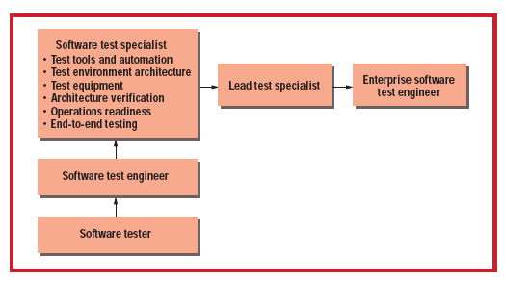
برنامه ريزي مسير شغلي تسترهاي شاغل در شركت AT&T

Slide 20
جبران خدمت بر اساس رويكرد شايستگي
رويكردهاي اصلي در جبران خدمت عبارتند از: بر اساس شغل، عملكرد، ويژگي هاي فردي، و تركيبي
جبران خدمت بر اساس شايستگي را مي توان نوعي از جبران خدمت بر اساس ويژگي هاي فردي دانست كه ممكن است در تركيب با ساير روشها يا مستقلاً مورد استفاده قرار گيرد.
اساس اين روش پرداخت بر اساس سطح شايستگي هاي افراد در حوزه هاي گوناگون مدل شايستگي است.

Slide 21
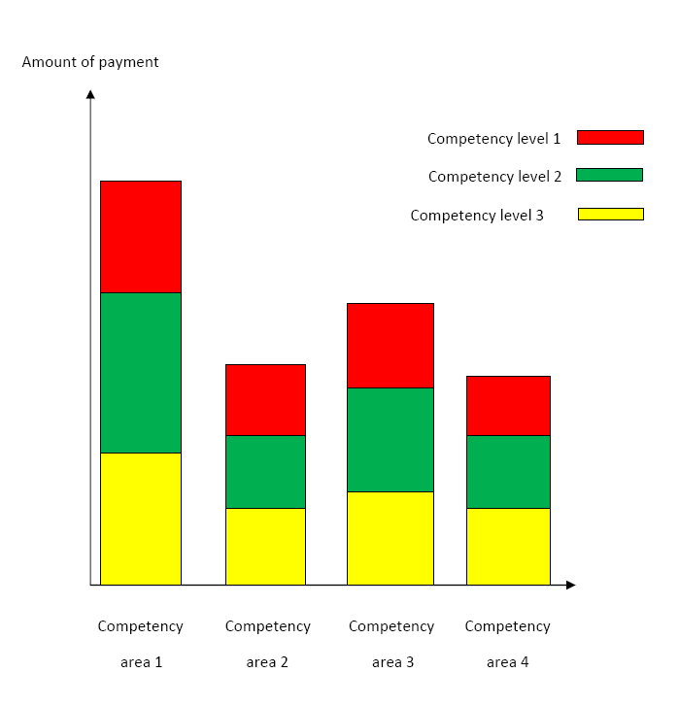
مدل عمومي براي تعيين ميزان پرداخت بر اساس سطوح شايستگي

Slide 22
جبران خدمت بر اساس رويكرد شايستگي (ادامه)
مزيت اصلي اين رويكرد ايجاد رويكردي مشوق براي هم جهت كردن توسعه شايستگي ها با استراتژي هاي سازماني است.
استفاده از اين رويكرد در شركت هاي با تكنولوژي بالا مي تواند از منظر نگهداشت منابع انساني نيز مؤثر باشد.

Slide 23
الزامات استفاده از سيستم جبران خدمت بر اساس شايستگي
ايجاد اطمينان از تناسب بين ماهيت سازمان و مشاغل با اين رويكرد؛
دارا بودن مدل شايستگي؛
قادر بودن به ارزيابي شايستگي ها در حوزه هاي گوناگون
سيستم آموزشي و توسعه بر اساس شايستگي ها؛
سيستم مديريت مسير شغلي مناسب.

Slide 24
نتيجه گيري
شروع توسعه سيستمهاي مديريت منابع انساني بر اساس رويكرد شايستگي، توسعه الگوهاي شايستگي است.
علاوه بر الگوهاي شايستگي عمومي، نياز به الگوهاي شايستگي تخصصي نيز وجود دارد.
توسعه اين رويكرد در سطح كلان، نياز به سرمايه گذاري در حوزه هاي گوناگون دارد.
مراكز ارزيابي كنوني نياز به تقويت شواهدي دال بر روايي و اعتبار نتايج خود دارند.
شركتهاي تخصصي و با تكنولوژي بالا كه داراي محيط هاي با تغييرات سريع تري هستند مي توانند بهره بيشتري از اين رويكرد ببرند.

Slide 25
برخي منابع براي مطالعه بيشتر
علوي، سيد بابك؛ مقدم، كاوه (1386). نقش توسعه استاندارد شايستگي در حرفه اي تر شدن مديريت منابع انساني. سومين كنفرانس توسعه منابع انساني. 137-118.
Curnow, C. K. & McGonigle, T. P. (2006). The effects of government initiatives on the professionalization of occupations. Human Resource Management Review, 16, 284-293.
Dubois, D. D. and Rothwell, W. J. (2004). Competency-based Human Resource Management, Davies-Black Publishing.
Lawler, E. E. (1994). From job-based to competency-based organizations. Journal of Organizational Behavior, 15, 1, 3-15.

Slide 26
با تشكر
E-mail: sbalavi@sharif.edu

